Slide 1
第六章
元素周期表

Slide 2
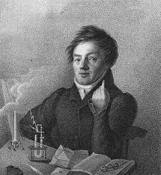
6.1元素周期表的发展简史
“三元素组”
德贝莱纳
Li
Na
K
Ca
Sr
Ba
P
As
Sb
S
Se
Te
Cl
Br
I

Slide 3
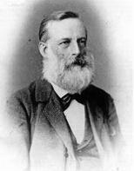
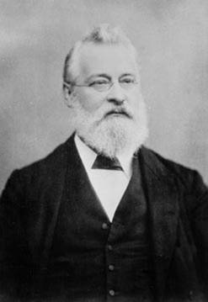
“六元素表”
迈耳
“八音律”
纽兰兹

Slide 4
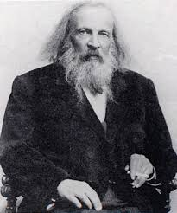
元素的性质随着相对原子质量的递增而呈周期性的变化
门捷列夫与元素周期表
局限：门捷列夫没有认识到造成元素性质周期性变化的根本原因
元素周期律 = 门捷列夫元素周期律
元素周期表 = 门捷列夫元素周期表
正确：
元素的性质随着核电荷数(原子序数)的递增而呈周期性的变化

Slide 5
元素周期表
将已知元素中电子层数相同的各种元素，按原子序数递增的顺序从左到右排成横行，再把最外层电子数相同的元素，按电子层数递增的顺序由上到下排成纵列，这样得到一个表。

Slide 6
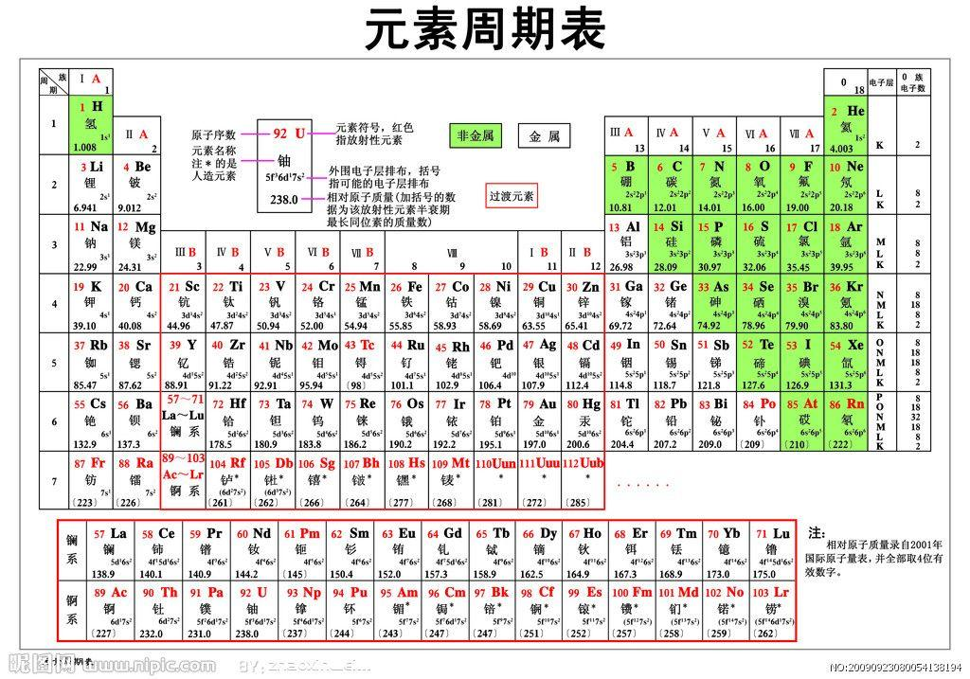
6.2元素周期表的结构
具有相同的电子层数而又按照原子序数递增的顺序排列的一系列元素
周期

Slide 7
短周期
长周期
不完全周期
镧系元素
锕系元素
卤素
碱金属
稀有气体
活泼的金属元素
活泼的非金属元素

Slide 8
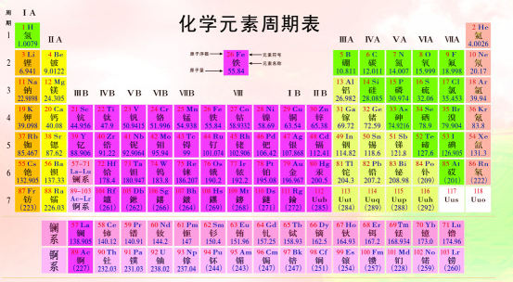
主族元素(典型元素)
稀有气体
副族元素(过渡元素)
内过渡元素
VIII A
族

Slide 9
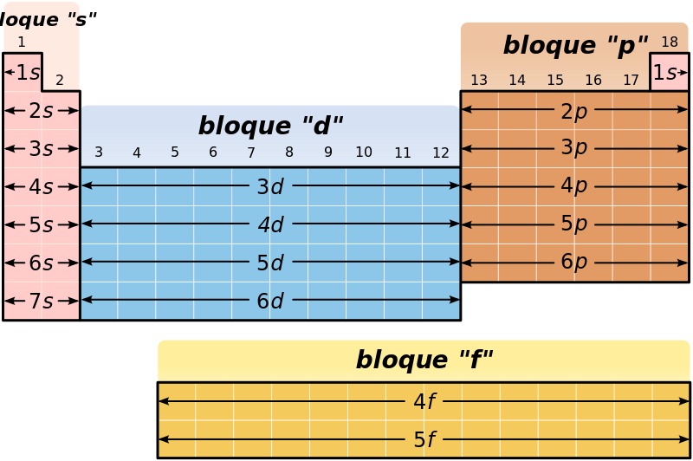
6.3解读元素周期表
VIII A 族：ns² np⁶
除了He
I A 族：ns¹
II A 族：ns²
III A 族：ns² np¹
VII A 族：ns² np⁵
I A族
1s¹
2s¹
3s¹
4s¹
5s¹
6s¹
7s¹
II A族
2s²
3s²
4s²
5s²
6s²
7s²
III A族
2s² 2p¹
3s² 3p¹
4s² 4p¹
5s² 5p¹
6s² 6p¹
VII A族
2s² 2p⁵
3s² 3p⁵
4s² 4p⁵
5s² 5p⁵
6s² 6p⁵
VIII A族
1s²
2s² 2p⁶
3s² 3p⁶
4s² 4p⁶
5s² 5p⁶
6s² 6p⁶

Slide 10
查元素周期表回答：
第4周期第IIIA族是什么元素？
答：镓Ga
第6周期第IVA族是什么元素？
答：铅Pb
金在第几周期第几族？
答：第6周期，IB族
锰在第几周期第几族？
答：第4周期，VIIB族

Slide 11
知识点（不查元素周期表）
氮在第几周期第几族？
1s² 2s² 2p³ 或 2，5
答：第2周期，VA族
硫在第几周期第几族？
2，8，6
答：第3周期，VIA族
某元素在第4周期，IIA族。它是什么元素？
2，8，8，2；第20个。
答：Ca
某元素在第5周期，VIIA族。它是什么元素？
VII族元素：F，Cl，Br，I，At。
答：碘

Slide 12
知识点（不查元素周期表）
某元素的二价阳离子与Xe的电子层结构相同，问它是什么元素，在第几周期第几族？
VIIIA族元素：He，Ne，Ar，Kr，Xe，Rn
IIA族元素：Be，Mg，Ca，Sr，Ba，Ra
答：钡Ba，第6周期，IIA族
某元素的一价阴离子与Kr的电子层结构相同，问它是什么元素，在第几周期第几族？
VIIIA族元素：He，Ne，Ar，Kr，Xe，Rn
VIIA族元素： F，Cl，Br，I，At
答：溴Br，第4周期，VIIA族

Slide 13
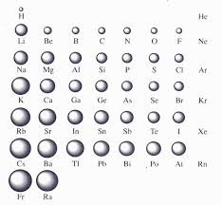
在同一周期，从左向右核电荷数增加，且电子都增加在同一外层，核电荷对电子吸引力增强，导致半径减小。
半径增加
半径增加
半径增加
在同一族，从上到下原子序数增加，电子层数增多，电子之间的排斥作用使原子半径增大。

Slide 14
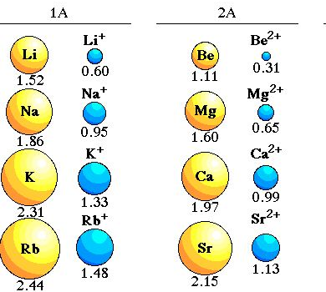
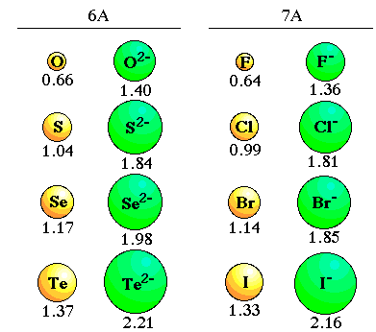
原子半径和离子半径的比较
阳离子的半径比它原来的原子小，因为阳离子比起原子少了电子，核电荷对电子吸引力增强，所以半径减小。
阴离子的半径比它原来的原子大，因为阴离子比起原子多了电子，核电荷对电子吸引力减弱，所以半径增大。
由于电子层数不同，同一周期中元素阳离子的半径一般比阴离子小

Slide 15
原子最外层的电子叫价电子。
H：1s¹
价电子：1个
S：1s² 2s² 2p⁶ 3s² 3p⁴
价电子：6个
Cl：1s² 2s² 2p⁶ 3s² 3p⁵
价电子：7个
有些元素的次外层电子也能参与化学反应。
Mn：1s² 2s² 2p⁶ 3s² 3p⁶ 3d⁵ 4s²
价电子：7个

Slide 16
从气态原子(或气态阳离子)中失去价电子，
把它变成气态阳离子(或更高价的气态阳离子)，
需要克服核电荷的引力而消耗能量，这个能量叫电离能。
单位：kJ/mol
失去1个电子
气态原子
+1价气态阳离子
第一电离能 (I₁)
失去1个电子
+1价气态阳离子
+2价气态阳离子
第二电离能 (I₂)

Slide 17
从+1价气态阳离子中失去1个电子需克服的静电引力，比从中性原子中失去1个电子的要大，消耗的能量要多。
所以，
第二电离能 > 第一电离能
元素的电离能越小，其原子
越容易失去电子，金属性越强

Slide 18
第一电离能递减
第一电离能递减

Slide 19
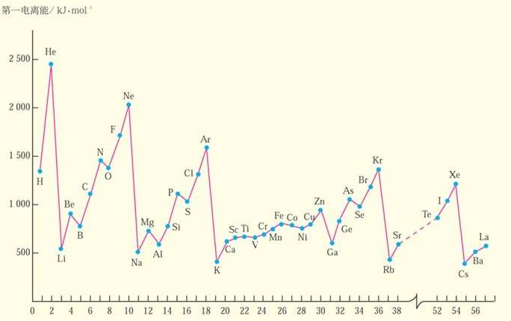
在同一周期，随着原子序数递增，最外层电子数增加，原子半径减小，核电荷对价电子的吸引力增强，失电子能力减弱，元素的第一电离能从左到右逐渐增大。
在同一主族，随着原子序数递增，电子层数增多，原子半径增大，核电荷对价电子的吸引力减弱，失电子能力增强，元素的第一电离能从上到下逐渐减小。

Slide 20
通常情况下，当电子排布为全空（p⁰、d⁰、f⁰）、半充满（ p³ 、d⁵、f⁷ ）和全满（p⁶、d¹⁰、f¹⁴）时，原子的能量较低，该元素具有较大的第一电离能

Slide 21
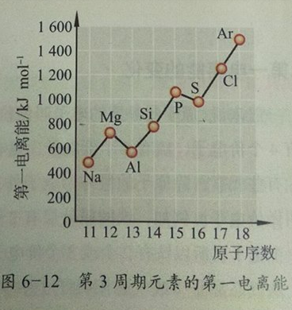
图6-12为第3周期各元素的第一电离能的大小，可发现镁的第一电离能比铝大，磷的第一电离能比硫大。从核外电子排布的规律看，造成这种现象的原因可能是什么？
因为镁的电子排布为全充满、磷的电子排布为半充满，即处于比较稳定的状态，故镁和磷的第一电离能比它们相邻元素的高。

Slide 22
电负性越大，其原子吸引电子的能力就越强
电负性越小，其原子吸引电子的能力就越弱

Slide 23
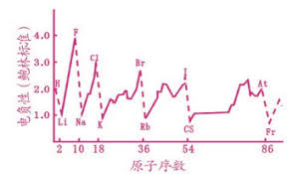
在同一周期，随着原子序数递增，最外层电子数增加，原子半径减小，核电荷对价电子的吸引力增强，元素的电负性从左到右逐渐增大。
在同一主族，随着原子序数递增，核外电子数增加，原子半径增大，核电荷对价电子的吸引力减弱，元素的电负性从上到下逐渐减小。

Slide 24
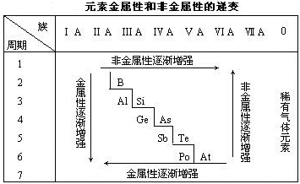
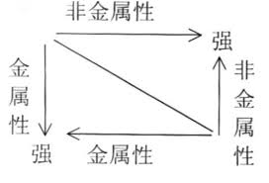
原子越容易失去电子，表示金属性越强
原子越容易吸引电子，表示非金属属性越强
位于分界线附近的元素，即硼(B)、硅(Si)、锗(Ge)、砷(As)、锑(Sb)、碲(Te)，它们的性质介于金属与非金属之间，被称为准金属

Slide 25
原子的最外层电子数越少，
越容易失去电子以达到稀有气体原子的稳定结构。
原子半径越大、核电荷数越少，
原子核吸引电子的能力也越弱，因此也越容易失去电子。
相反
原子的最外层电子数越多，
原子半径越小、核电荷数越多，
原子得到电子以达到稀有气体原子稳定结构的倾向越大。

Slide 26
原子半径递增
第一电离能递减
电负性递减
金属性递增
第一电离能递减
原子半径递增
电负性递减
金属性递增

Slide 27
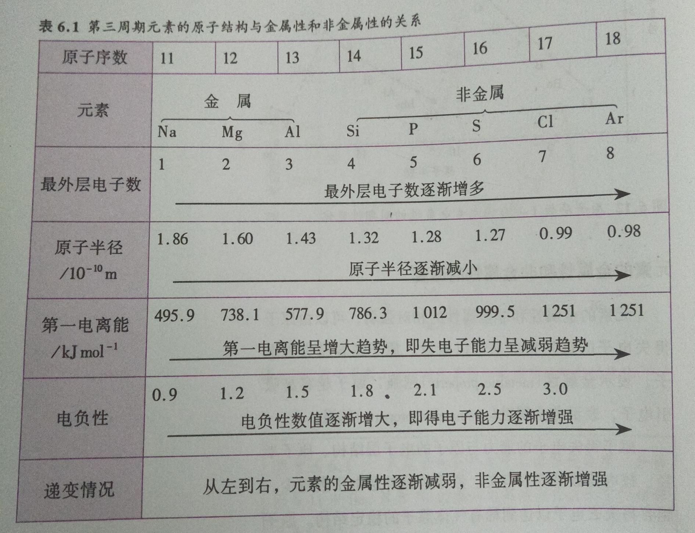

Slide 28
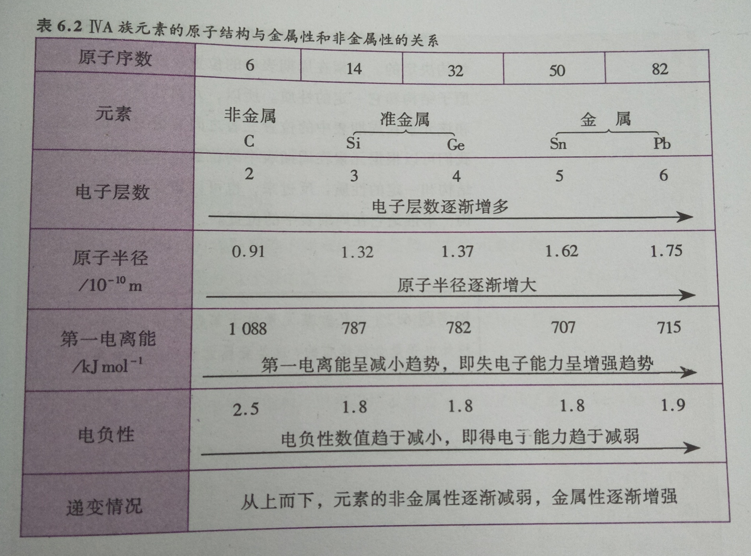

Slide 29
思考题 6b
原子半径、第一电离能、电负性、金属性与非金属性
对于钾，其I₁与I₂ 之间的数据有很大突变；对于钙，其I₂与I₃之间数据有很大突变。由此可说明在化学反应中钾表现为+1价，钙表现为+2价。
（1）Na > K > Rb
  （2）O > S > Se
  （3）Cl > P > Na

